Slide 1

Lịch sử và Địa lí 4
Vùng Đồng bằng Bắc bộ
Bài 6: Thiên nhiên vùng Đồng bằng Bắc bộ
(Phần 1, 2)

Slide 2



Slide 3

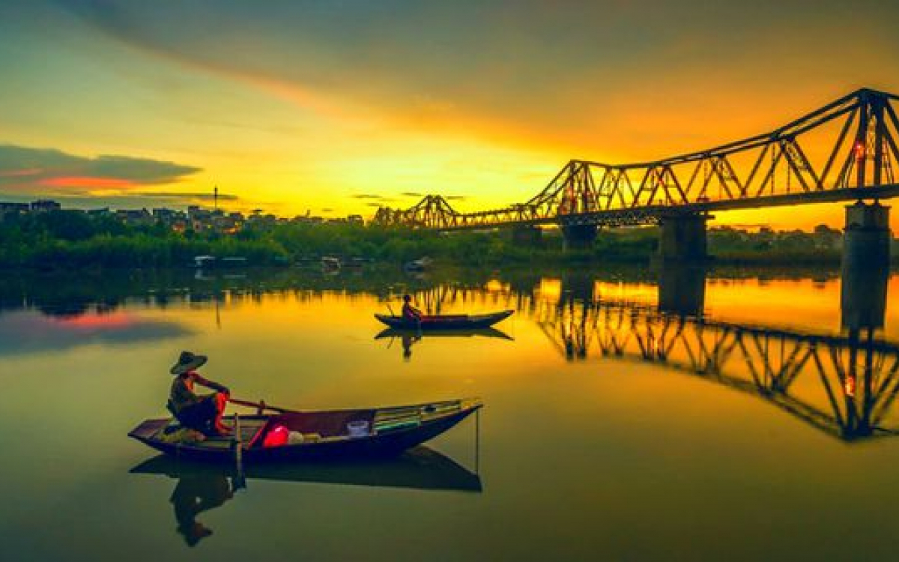
KHỞI ĐỘNG
Đọc đoạn thơ sau:
“Tôi đi trên bờ đê sông Hồng
Một chiều mùa đông
Cây vàng chưa trút lá,
Ruộng vừa xanh sắc mạ,
Dòng sông đầy, nước đỏ phù sa.”.
[theo Hoàng Trung Thông, Trích bài thơ Sông Hồng Hà,
Quê hương chiến đấu, Thơ (1948 – 1954), NXB Văn nghệ, 1955]

Slide 4



Em hãy cho biết những cảnh vật nào được nhắc đến trong bài thơ
Theo em những cảnh vật đó có ở những vùng đất nào của nước ta?
Những cảnh vật được nhắc đến trong bài thơ: bờ đê sông Hồng, mùa đông, ruộng xanh sắc mạ, phù sa,…
Đồng bằng Bắc Bộ

Slide 5


Slide 6


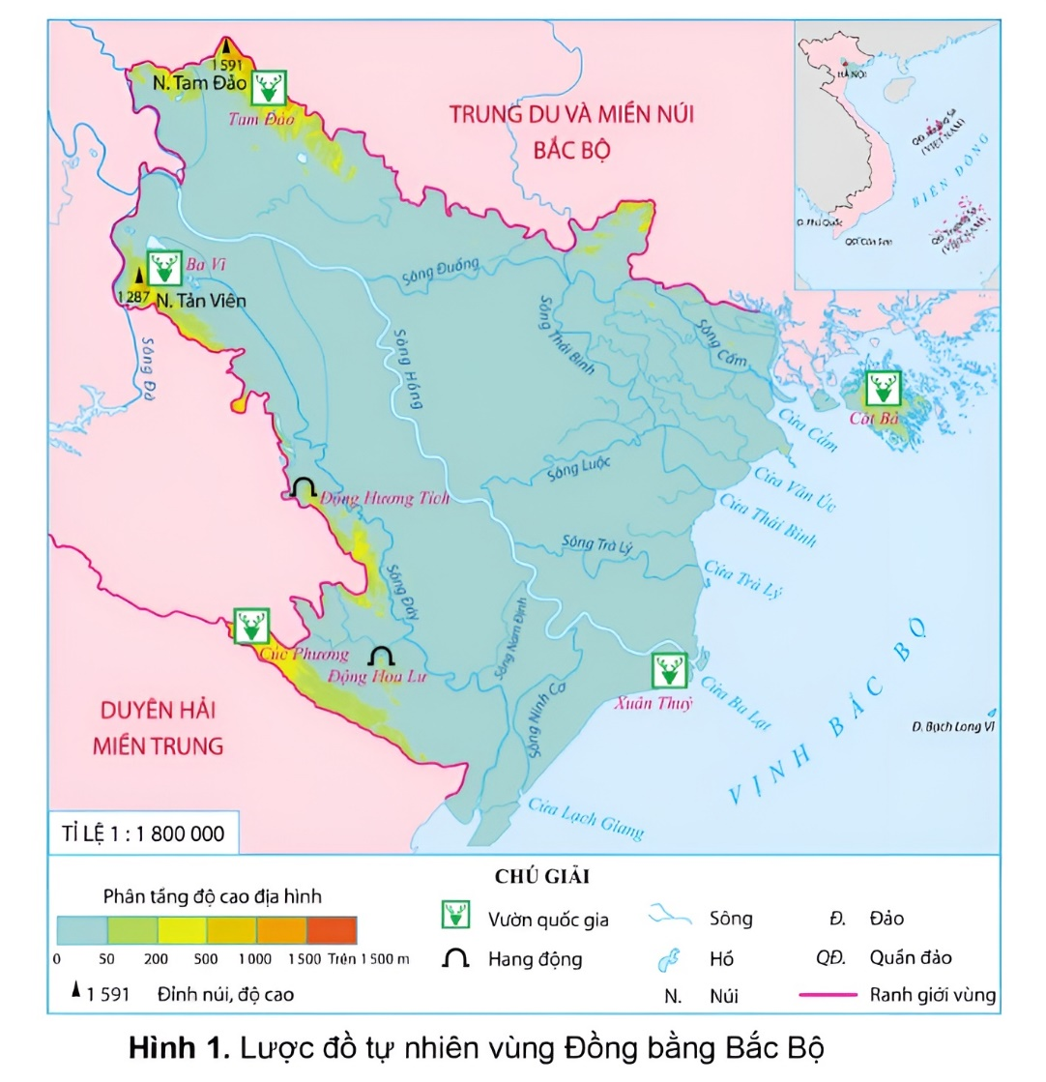
1. Vị trí địa lí
THẢO LUẬN NHÓM ĐÔI
Đọc thông tin, quan sát hình 1 và cho biết:
Chỉ ranh giới vùng Đồng bằng bắc bộ.
Cho biết vùng Đồng bằng Bắc Bộ tiếp giáp với những vùng nào, vịnh biển nào.

Slide 7


Vùng Đồng bằng Bắc Bộ có dạng hình tam giác.
Tiếp giáp với Trung du miền núi Bắc bộ, Duyên hải miền Trung và vịnh Bắc Bộ.

Slide 8
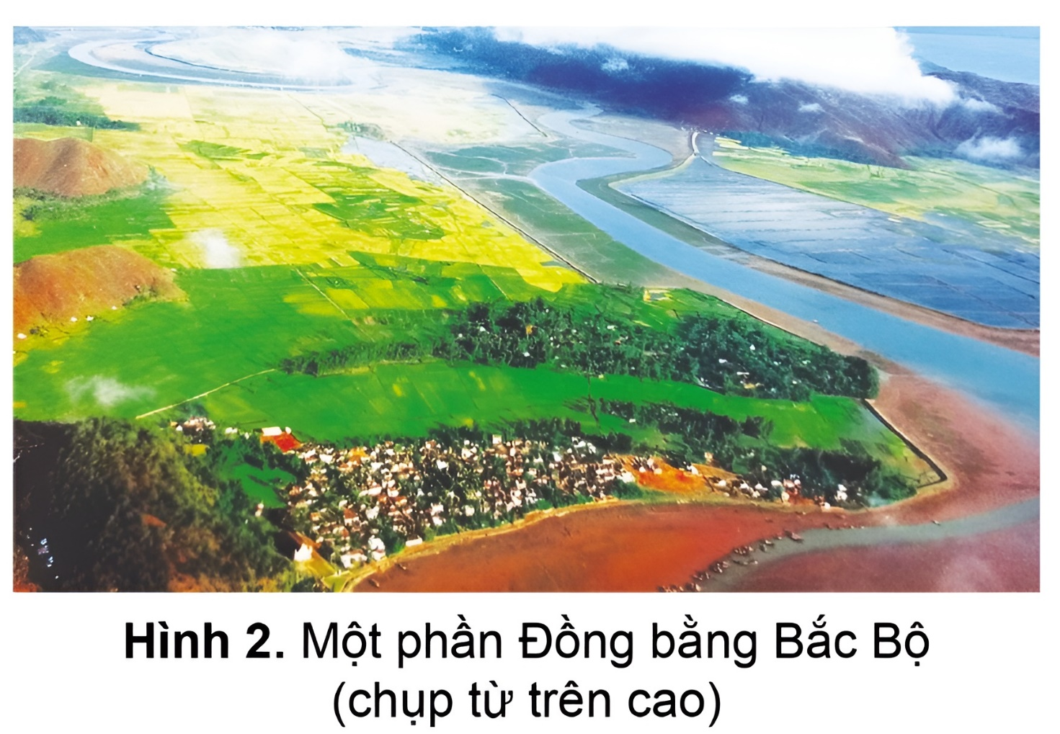


2. Đặc điểm thiên nhiên
Địa hình
Thảo luận nhóm
Đọc thông tin, quan sát hình ảnh:
Em hãy nêu đặc điểm địa hình vùng Đồng bằng Bắc Bộ.

Slide 9
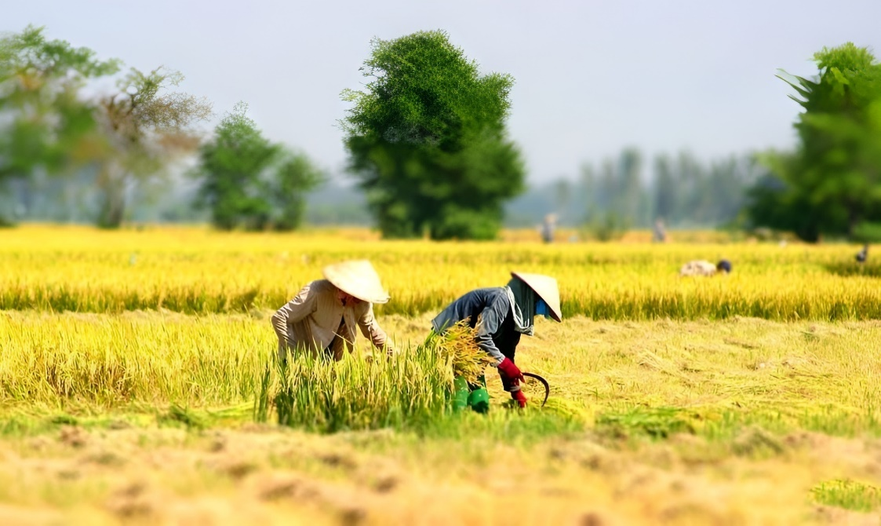
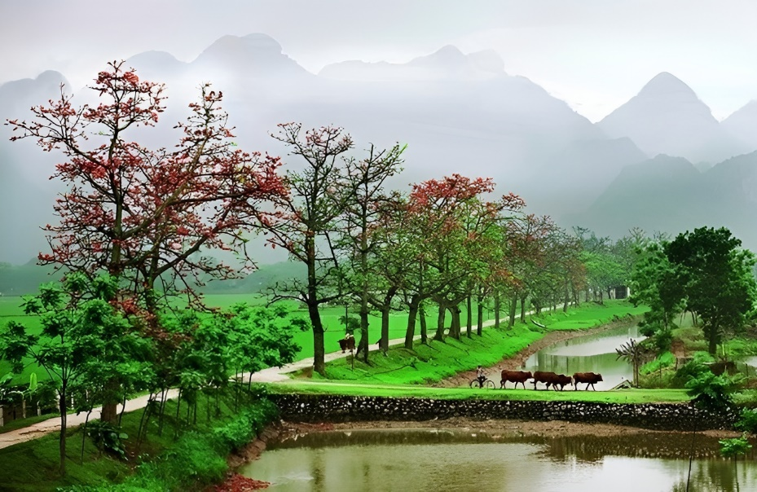
Vùng đồng bằng Bắc Bộ có địa hình khá bằng phẳng và thấp dần về biển.
Trên bề mặt đồng bằng có một số đồi núi thấp, ô trũng và hệ thống đê.
Phía trong đê gồm các khu đất cao và ô trũng, không được bồi đắp phù sa hằng năm như phía ngoài đê.
Đồng bằng hiện nay vẫn tiếp tục được mở ra biển.

Slide 10
Sông ngòi
Thảo luận nhóm
Đọc thông tin và quan sát các hình 1, 2, 3, 4 trong SGK em hãy:
Chỉ sông Hồng và sông Thái Bình.
Nêu đặc điểm sông ngòi của vùng Đồng bằng Bắc Bộ.

Slide 11

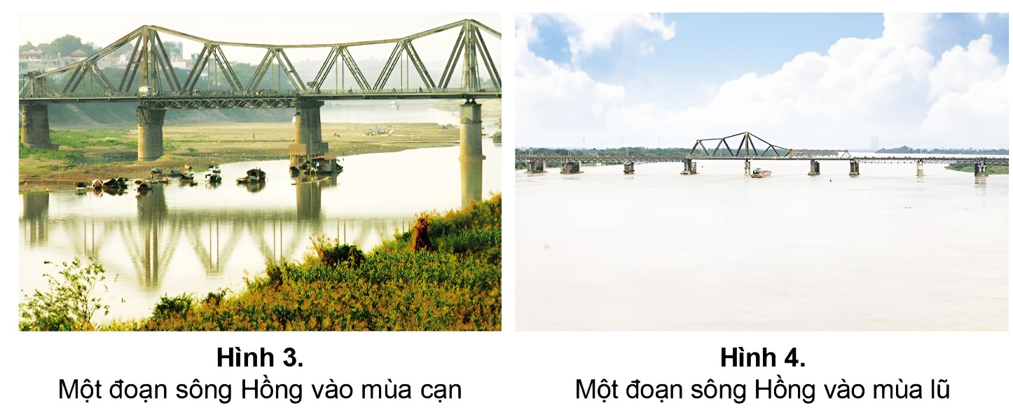

Slide 12
Sông Hồng được hình thành từ 3 sông nhánh lớn là sông Đà, sông Lô và sông Thao.
Sông Thái Bình được hình thành từ 3 nhánh sông: Cầu, Thương và Lục Nam.

Slide 13


Vùng Đồng bằng Bắc Bộ có nhiều sông ngòi.
Hai con sông lớn bồi đắp nên đồng bằng Bắc bộ là sông Hồng và sông Thương.
Mực nước ở các con sông thay đổi theo mùa: mùa cạn nước sông xuống thấp; mùa lũ nước dâng cao nên thường gây ra ngập lụt ở những vùng trũng.

Slide 14
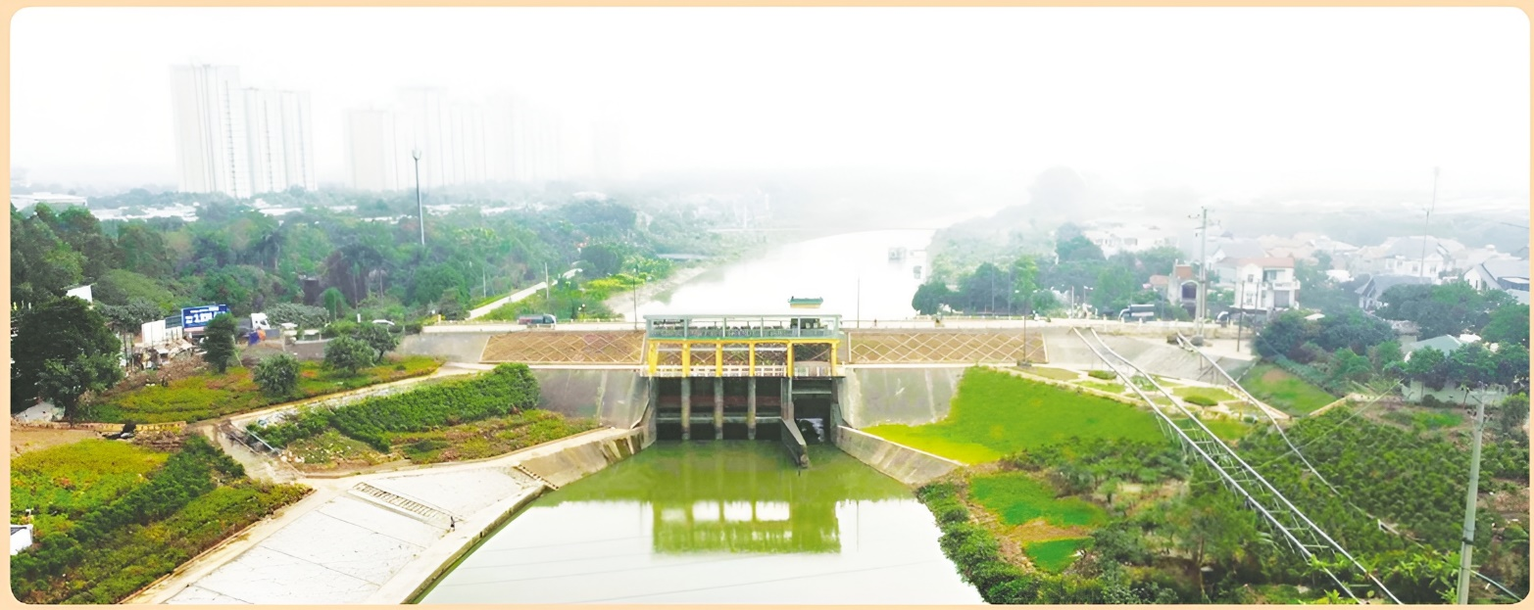
EM CÓ BIẾT?
Người dân ở vùng Đồng bằng Bắc Bộ đã xây dựng các công trình thủy lợi để khắc phục tình trạng thiếu nước vào mùa cạn, nước thừa vào mùa lũ. Hệ thống thủy lợi Bắc Hưng Hải được xây dựng từ năm 1958, là một công trình thủy lợi tiêu biểu.
Hình 5. Cống Xuân Quan (tỉnh Hưng Yên) – một phần của hệ thống thủy lợi Bắc Hưng Hải.

Slide 15
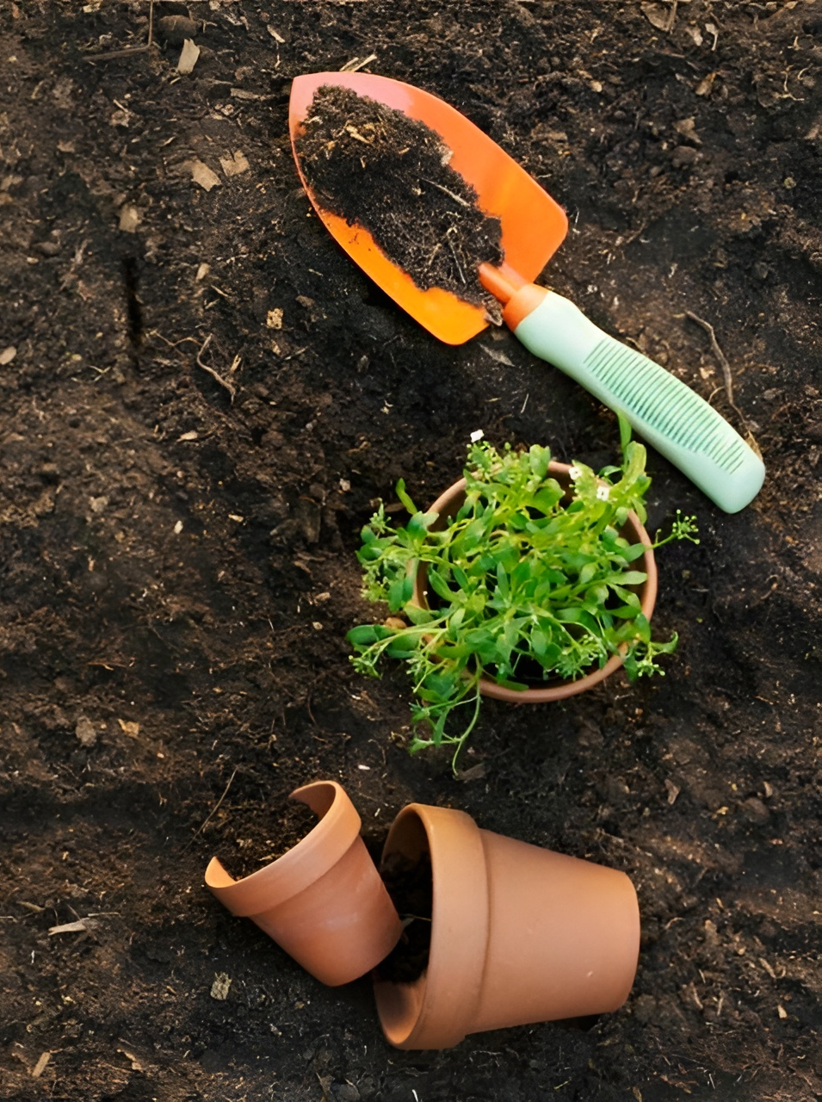

Đất
Thảo luận nhóm
Đọc thông tin trong SGK và cho biết:
Em hãy nêu đặc điểm đất ở vùng Đồng bằng Bắc Bộ.

Slide 16
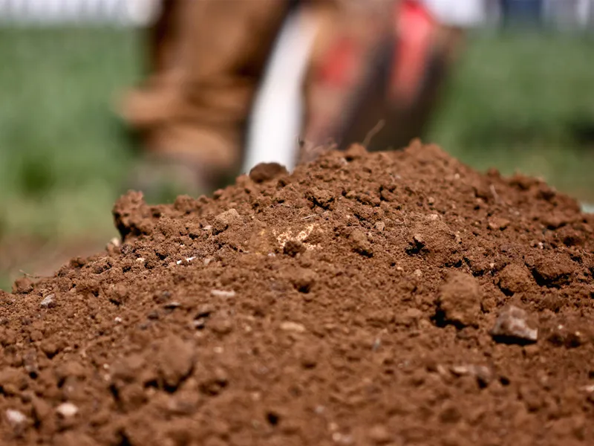
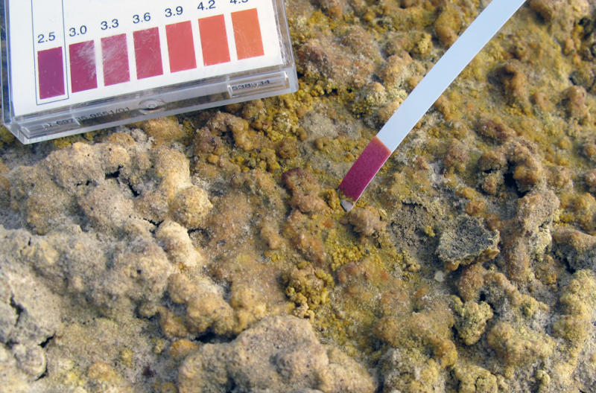
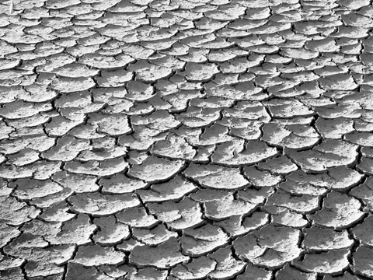
Đồng bằng Bắc Bộ có nhiều loại đất khác nhau. Phần lớn diện tích là đồng bằng với đất phù sa. Ngoài ra còn có đất mặn, đất phèn,…
Đất phèn
Đất nhiễm mặn
Đất phù sa sông Hồng

Slide 17

Khí hậu
Thảo luận nhóm
Đọc thông tin trong SGK và cho biết:
Em hãy nêu đặc điểm khí hậu ở vùng Đồng bằng Bắc Bộ.

Slide 18



Khí hậu nhiệt đới ẩm gió mùa với mùa đông lạnh.
Mùa đông nhiệt độ có thể hạ xuống rất thấp, mùa hè chịu ảnh hưởng của bão.

Slide 19


Slide 20



Cùng giúp ông chuẩn bị bữa tối nhé ^^

Slide 21



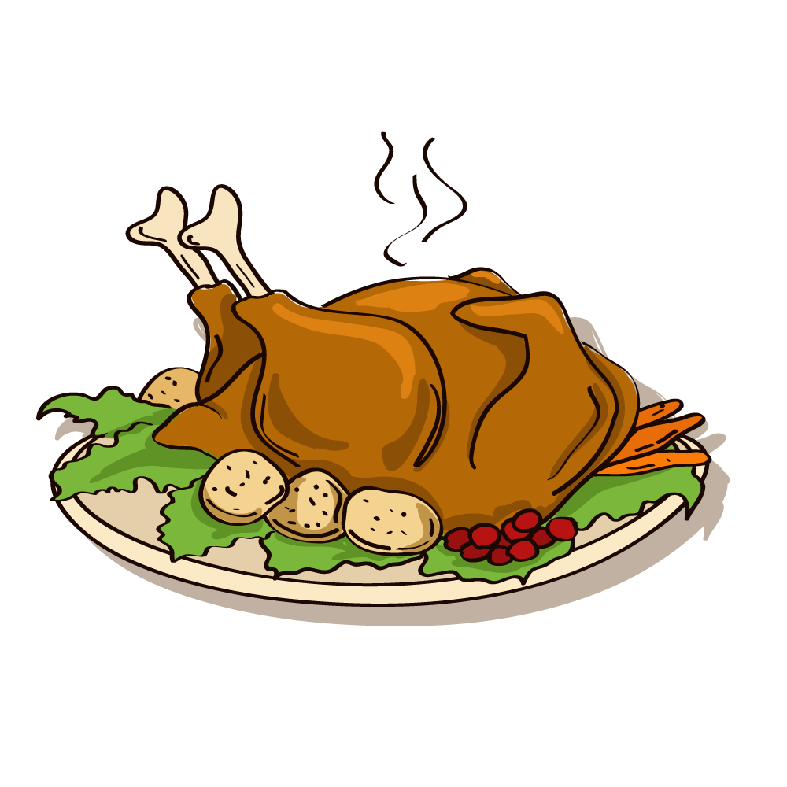

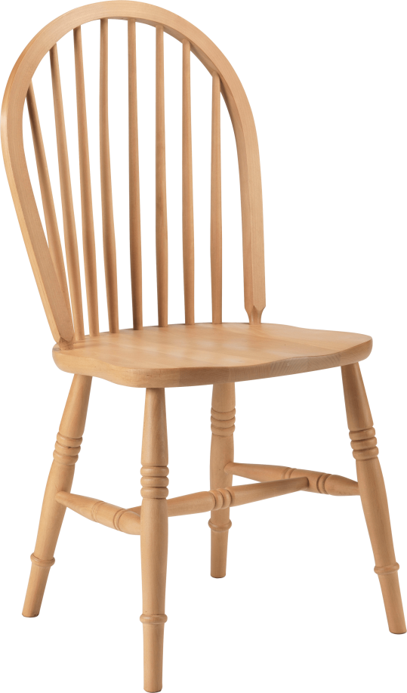



Notes:
Hướng dẫn: GV click vào hình đầu bếp để mở câu hỏi.
Sau khi trả lời tất cả các câu hỏi, GV click vào bàn ăn để tiếp tục bài giảng.

Slide 22







Câu 1: Vùng Đồng bằng Bắc Bộ giáp với các miền nào?
Trung du và miền núi Bắc Bộ, duyên hải miền Trung, vịnh Bắc Bộ.
A
HẾT GIỜ
B
Đồng bằng sông Cửu Long và miền Trung.
C
Miền Tây và miền Trung.
D
Nam Bộ và miền Trung.
Notes:
Hướng dẫn: GV click vào đồng hồ để bấm giờ >> Click vào chữ cái A, B, C, D để chọn đáp án đúng >> Click vào ngôi sao để trở về bàn ăn.

Slide 23
Câu 2: Độ cao trung bình của vùng Đồng bằng Bắc Bộ là bao nhiêu?
HẾT GIỜ
A
20m.
B
Từ 20 – 30m.
C
Dưới 20m.
D
Trên 30m.
Notes:
Hướng dẫn: GV click vào đồng hồ để bấm giờ >> Click vào chữ cái A, B, C, D để chọn đáp án đúng >> Click vào ngôi sao để trở về bàn ăn.

Slide 24
Câu 3: Đặc điểm nào của địa hình vùng Đồng bằng Bắc Bộ thuận lợi cho cư trú và sản xuất?
HẾT GIỜ
A
Sông ngòi dày đặc.
B
Đồi núi cao.
C
Địa hình đồng bằng.
D
Rừng phong phú.
Notes:
Hướng dẫn: GV click vào đồng hồ để bấm giờ >> Click vào chữ cái A, B, C, D để chọn đáp án đúng >> Click vào ngôi sao để trở về bàn ăn.

Slide 25
Câu 4: Mùa khô ở vùng Đồng bằng Bắc Bộ gặp khó khăn vì nguyên nhân gì?
HẾT GIỜ
A
Bão gây ngập lụt.
B
Mực nước sông giảm thấp.
C
Lũ quét, sạt lở đất.
D
Sóng thần.
Notes:
Hướng dẫn: GV click vào đồng hồ để bấm giờ >> Click vào chữ cái A, B, C, D để chọn đáp án đúng >> Click vào ngôi sao để trở về bàn ăn.

Slide 26
Câu 5: Mùa đông của vùng đồng bằng Bắc bộ:
HẾT GIỜ
A
Lạnh, ít mưa.
B
Lạnh, mưa nhiều.
C
Lạnh, không mưa.
D
Lạnh, mưa phùn.
Notes:
Hướng dẫn: GV click vào đồng hồ để bấm giờ >> Click vào chữ cái A, B, C, D để chọn đáp án đúng >> Click vào ngôi sao để trở về bàn ăn.

Slide 27


Slide 28


Dựa vào đặc điểm khí hậu của vùng Đồng bằng Bắc Bộ, theo em, người dân nơi đây trồng những loại rau gì vào mùa đông? Vì sao?

Slide 29

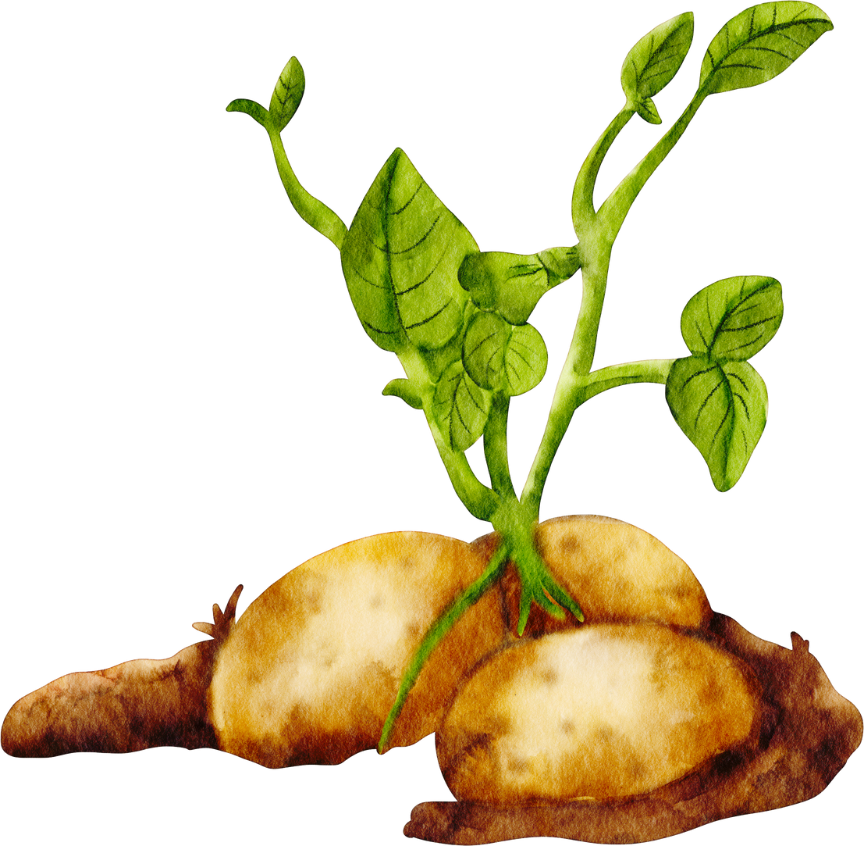


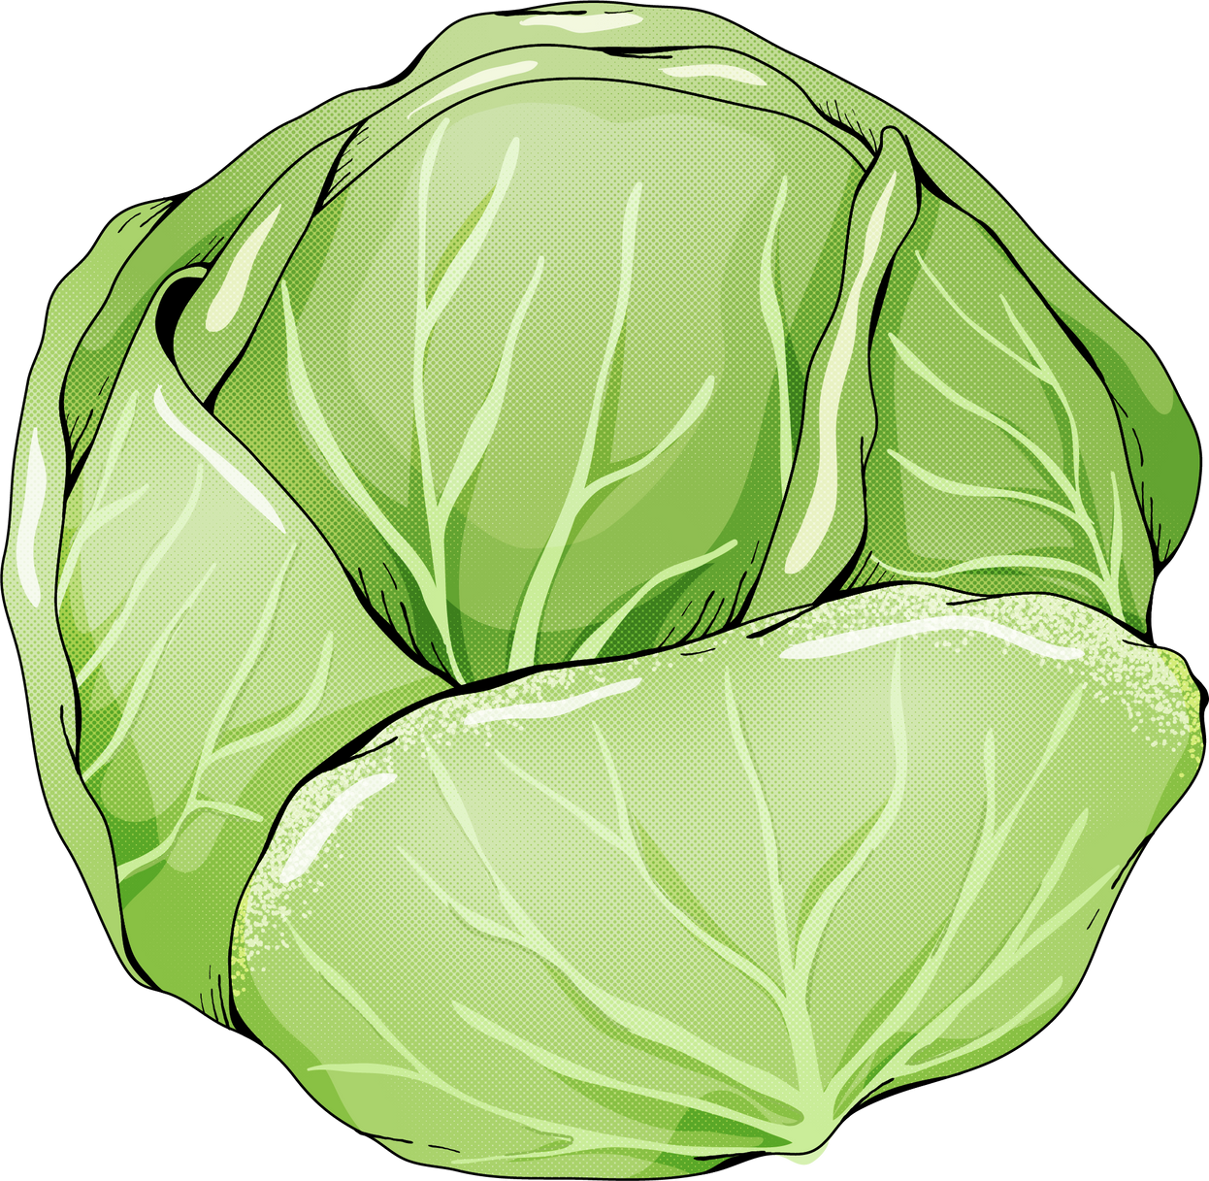
HƯỚNG DẪN THỰC HIỆN
Người dân ở vùng Đồng bằng Bắc Bộ có thể trồng các loại cây xứ lạnh vào mùa đông nơi đây nhiệt độ xuống thấp, lạnh chỉ sau miền Trung du và miền núi Bắc Bộ.
Su hào
Khoai tây
Súp lơ
Cải bắp

Slide 30


HƯỚNG DẪN VỀ NHÀ
Tìm hiểu thêm về đặc trưng khí hậu bốn mùa Xuân, Hạ, Thu, Đông của miền Bắc
Đọc trước Phần III, IV của bài học

Slide 31


Slide 32


Like fanpage Hoc10 - Học 1 biết 10 để nhận thêm nhiều tài liệu giảng dạy
theo đường link:
Hoc10 – Học 1 biết 10
Hoặc truy cập qua QR code

